Slide 1
刘昌宏
用户模块的模板编写（accounts/templates）
关注/被关注功能的实现（accounts/views.py）
关注和粉丝列表的实现

Slide 2
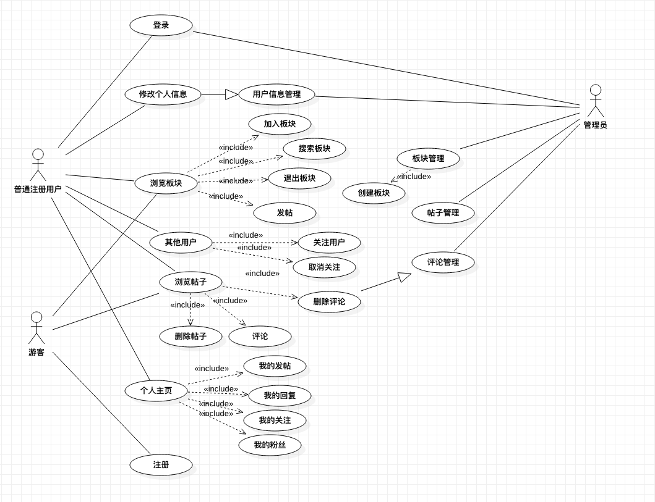

用例图

Slide 3
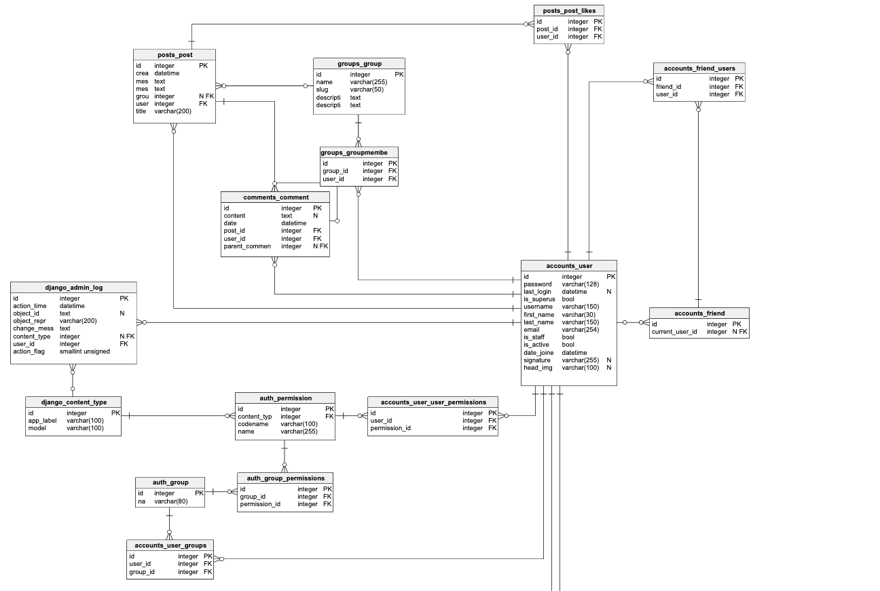

E-R图

Slide 4
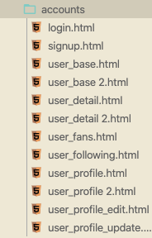
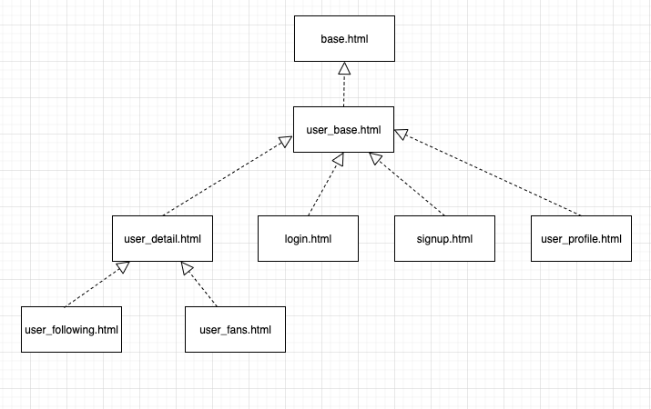
前端的页面和继承的关系

Slide 5
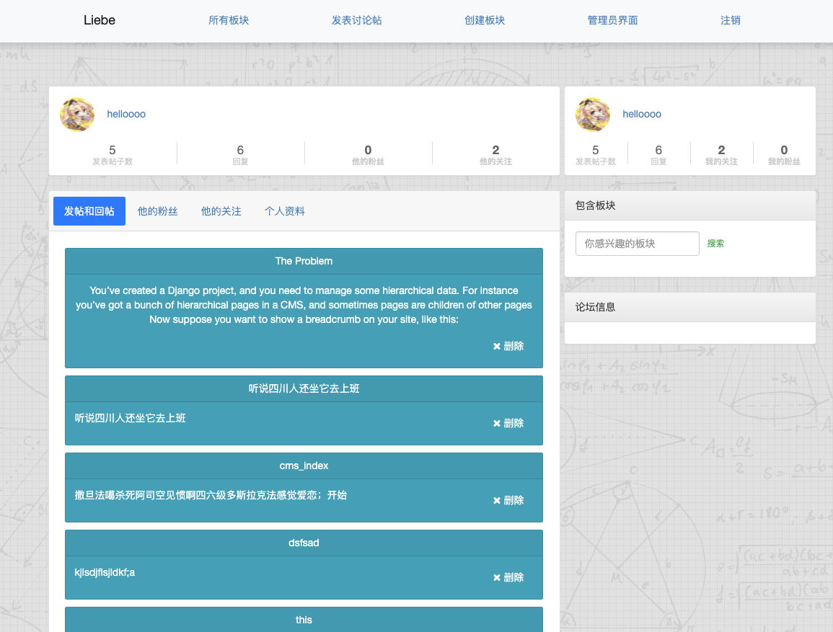
个人主页

Slide 6
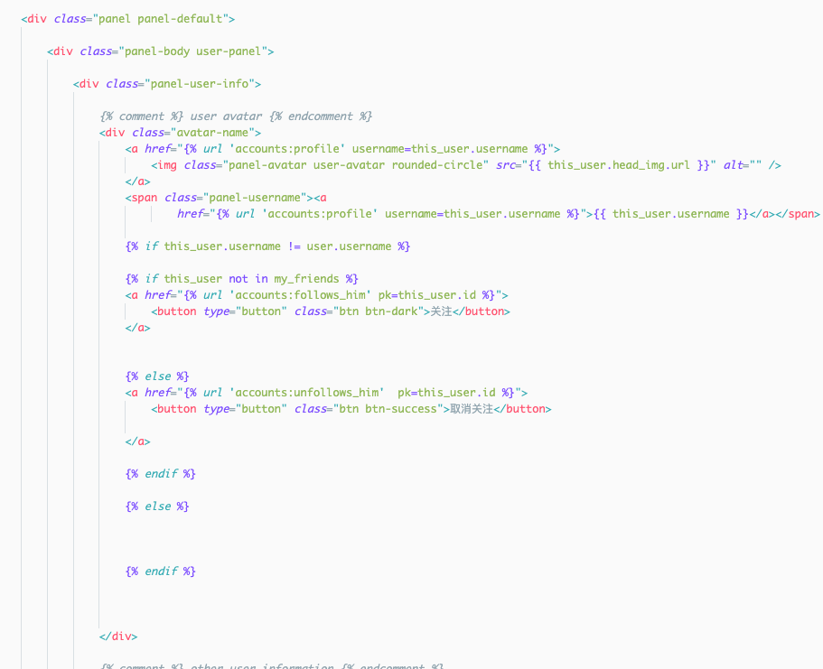
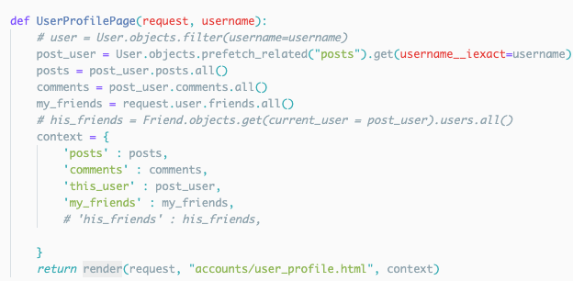
个人主页的实现

Slide 7
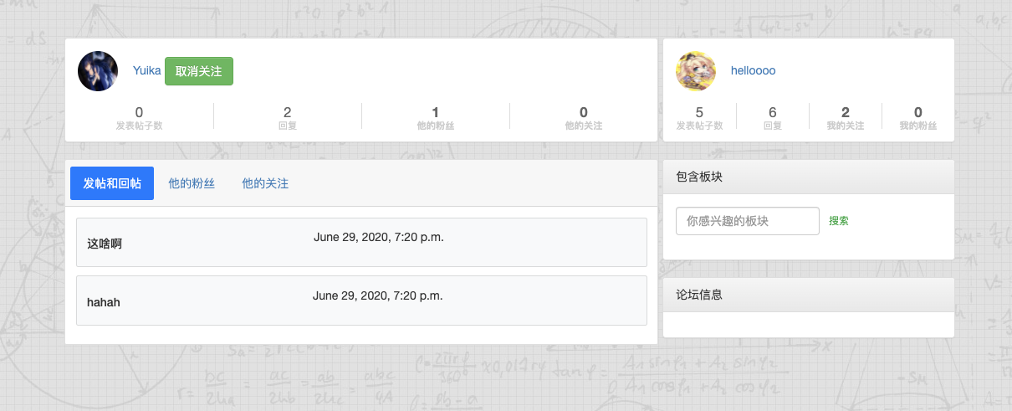
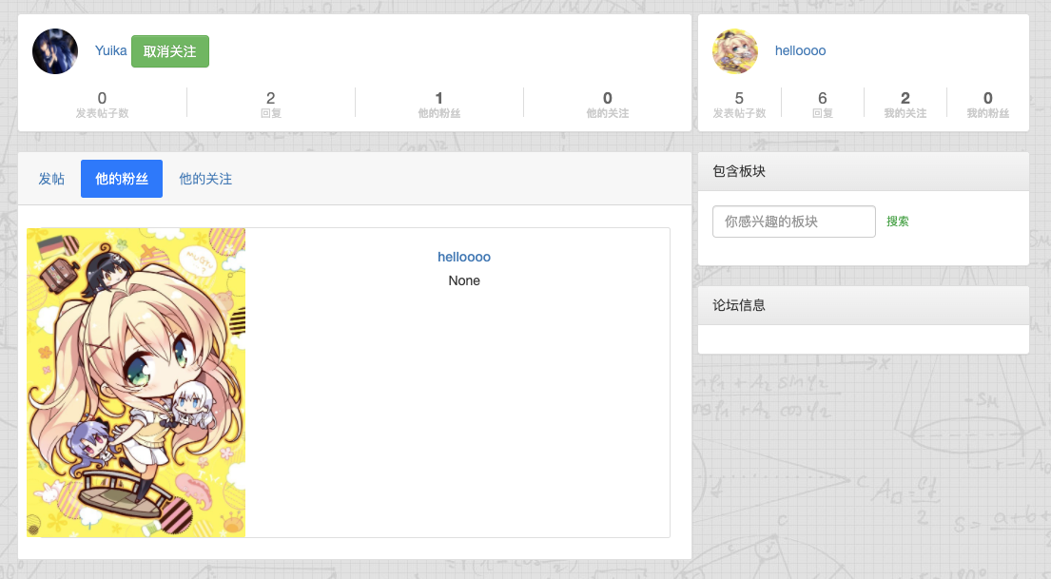
他人的主页

Slide 8
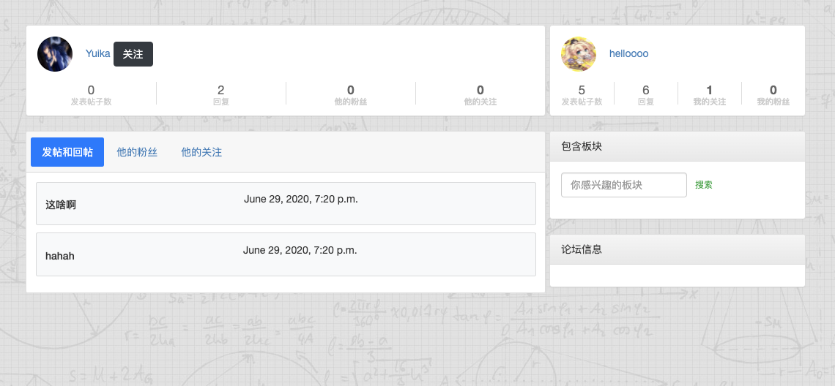
关注和取消关注

Slide 9

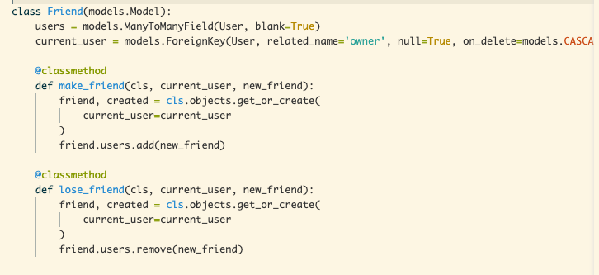
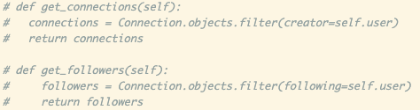
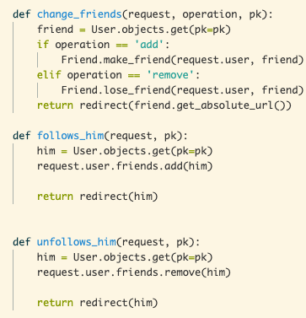
关注和取消关注的实现
最终的实现
最初的实现
废弃的实现
（或许是最佳的实现，但确是最复杂的）

Slide 10
E-R图

Slide 11
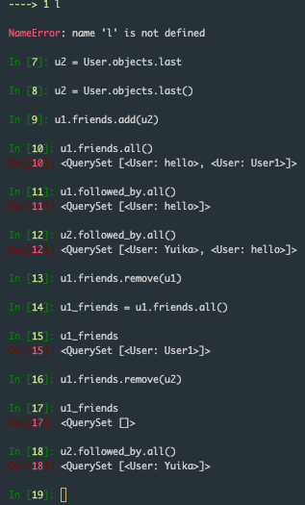
关注和取消关注的实现
用django shell进行测试

Slide 12
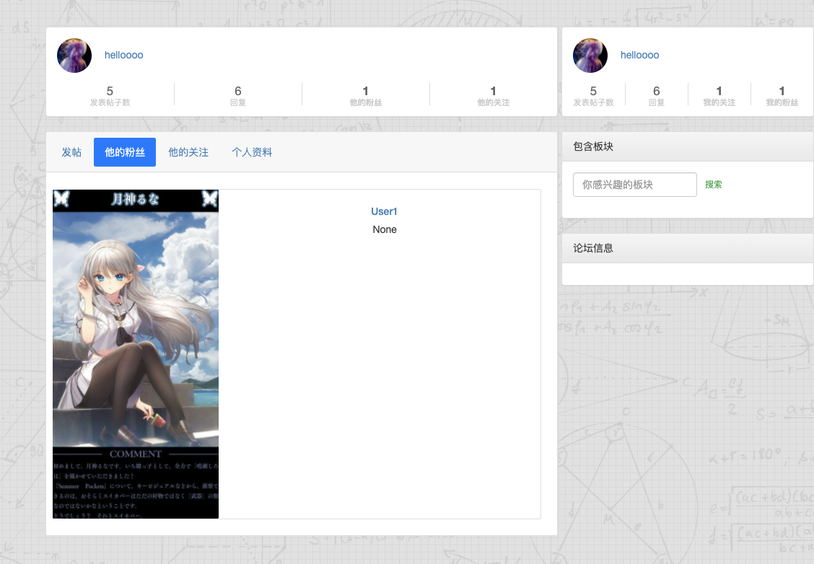
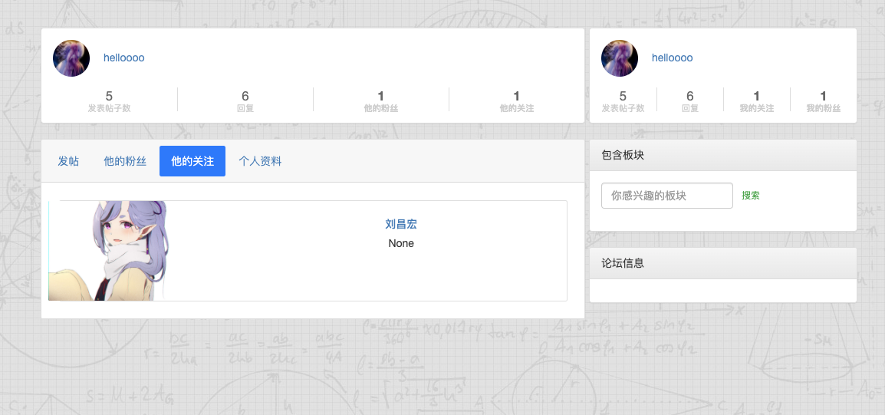
粉丝和关注列表

Slide 13
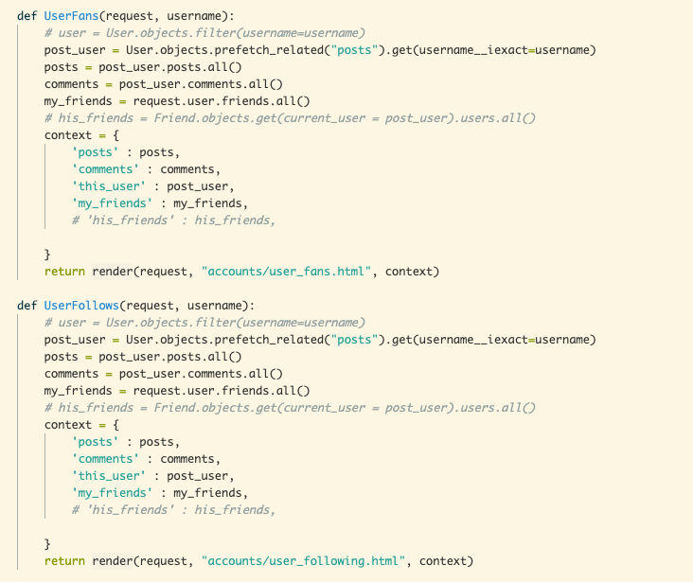
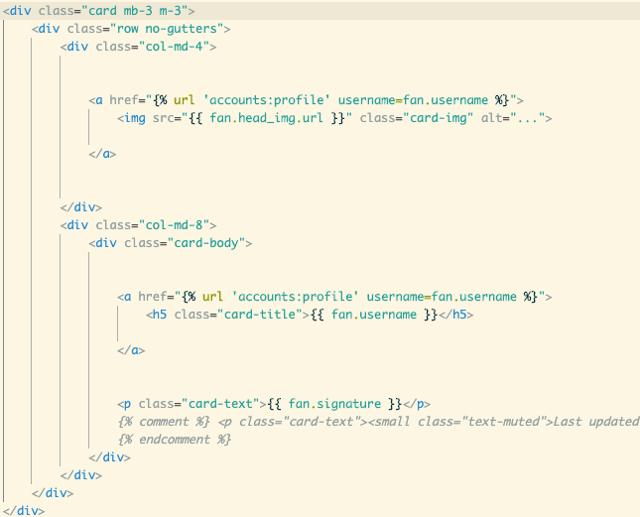
粉丝和关注列表的实现

Slide 14
敬请老师
批评指正
答辩人：刘昌宏

